Slide 1
Zookeeper简介

Slide 2
Zookeeper简介
什么是Zookeeper
设计目标
Zookeeper server组成
数据模型
常用方法
典型应用场景
指令汇总

Slide 3
Zookeeper简介
什么是Zookeeper
ZK是一个高效的分布式协调服务，它暴露了一些公用服务，比如命名/配置管理/同步控制/群组服务等。我们可以使用ZK来实现比如达成共识/集团管理/leader选举等。

Slide 4
Zookeeper简介
设计目标
简单：ZK中的namespace组织结构类似与标准的文件系统，通过这些共享的有层次的namespace来互相协调分布式中的多个进程，这些namespace由ZNodes组成，ZK数据被保存在内存中，这也意味着ZK将可以达到较高的吞吐量/较低的延迟。ZK的核心目标就是高性能，高可用，严格有序存取。高性能标志着ZK可以被使用在大规模分布式环境中，高可用标志着ZK避免单点故障，具有较强的容错能力；严格有序(strict ordering)意味着客户端可以实现复杂的同步。

Slide 5
Zookeeper简介
设计目标
复制：ZK的数据将会在ZK Cluster中的每台机器上协作复制(备份)，构成ZK服务的机器必须能够互相感知对方。它们保持了一个内存视图状态（in-memory image of state）,同时伴随这tnx log和snapshot的持久存储。只要大部分server有效，那么ZK 服务也是有效的。客户端只与一个zk server建立链接，client通过建立的TCP连接来进行请求/响应/获取事件/发送心跳等。如果此TCP连接失效，client将会尝试连接其他的ZK server。

Slide 6
Zookeeper简介
设计目标
全序性：对于每个update请求，ZK（leader）都会为其生成唯一的Zid来表示其事务的顺序，接下来的操作可以使用zid的顺序实现同步原语（队列）。
高效快速：ZK在“读主导”的应用中表现的非常的优秀。ZK应用可以运行在数台机器上，并且在read远大与write的场景中，是非常适合的，通常这个比例为10：1.

Slide 7
Zookeeper简介
Zookeeper server组成
ZK server根据其身份特性分为三种：leader，Follower，Observer，其中Follower和Observer又统称Learner（学习者）。
Leader：负责客户端的writer类型请求
Follower：负责客户端的reader类型请求，参与leader选举等
Observer：特殊的“Follower”，其可以接受客户端reader请求，但不参与选举。（扩容系统支撑能力，提高了读取速度。因为它不接受任何同步的写入请求，只负责与leader同步数据）

Slide 8
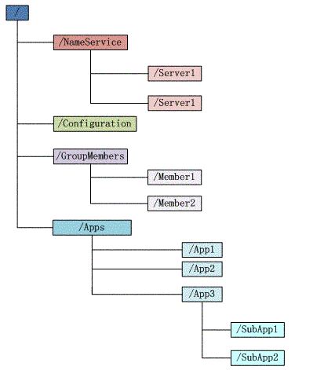
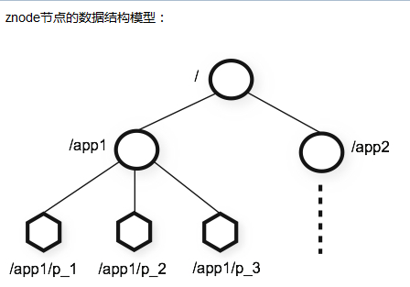
Zookeeper简介
数据模型
Zookeeper 会维护一个具有层次关系的数据结构，它非常类似于一个标准的文件系统

Slide 9
Zookeeper简介
数据模型
1、每个子目录项如 NameService 都被称作为 znode，这个 znode 是被它所在的路径唯一标识，如 Server1 这个 znode 的标识为 /NameService/Server1
2、znode 可以有子节点目录，并且每个 znode 可以存储数据，注意 EPHEMERAL 类型的目录节点不能有子节点目录
3、znode 是有版本的，每个 znode 中存储的数据可以有多个版本，也就是一个访问路径中可以存储多份数据

Slide 10
Zookeeper简介
数据模型
4、znode 可以是临时节点，一旦创建这个 znode 的客户端与服务器失去联系，这个 znode 也将自动删除，Zookeeper 的客户端和服务器通信采用长连接方式，每个客户端和服务器通过心跳来保持连接，这个连接状态称为 session，如果 znode 是临时节点，这个 session 失效，znode 也就删除了
5、znode 的目录名可以自动编号，如 App1 已经存在，再创建的话，将会自动命名为 App2

Slide 11
Zookeeper简介
数据模型
6、 znode 可以被监控，包括这个目录节点中存储的数据的修改，子节点目录的变化等，一旦变化可以通知设置监控的客户端，这个是 Zookeeper 的核心特性，Zookeeper 的很多功能都是基于这个特性实现的，后面在典型的应用场景中会有实例介绍

Slide 12
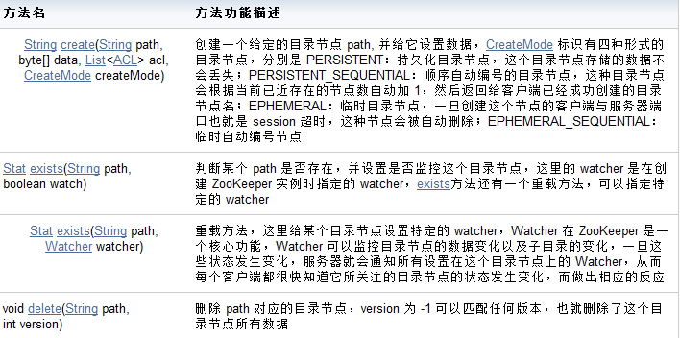
Zookeeper简介
常用方法

Slide 13
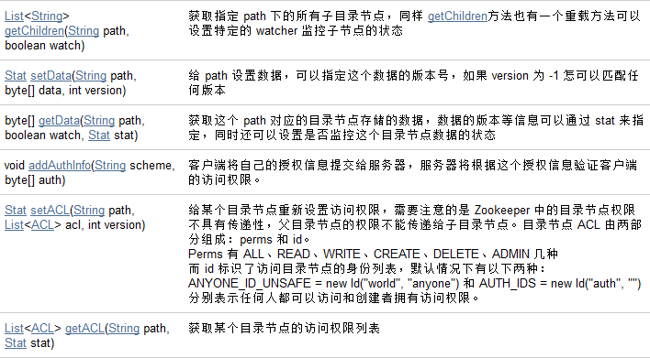
Zookeeper简介
常用方法

Slide 14
Zookeeper简介
典型应用场景
Zookeeper 从设计模式角度来看，是一个基于观察者模式设计的分布式服务管理框架，它负责存储和管理大家都关心的数据，然后接受观察者的注册，一旦这些数据的状态发生 变化，Zookeeper 就将负责通知已经在 Zookeeper 上注册的那些观察者做出相应的反应，从而实现集群中类似 Master/Slave 管理模式。
统一命名服务（Name Service）
配置管理（Configuration Management）
集群管理（Group Membership）
共享锁（Locks）
队列管理

Slide 15
Zookeeper简介
统一命名服务（Name Service）
分布式应用中，通常需要有一套完整的命名规则，既能够产生唯一的名称又便于人识别和记住，通常情况下用树形的名称结构是一个理想的选择，树形的名称 结构是一个有层次的目录结构，既对人友好又不会重复。说到这里你可能想到了 JNDI，没错 Zookeeper 的 Name Service 与 JNDI 能够完成的功能是差不多的，它们都是将有层次的目录结构关联到一定资源上，但是 Zookeeper 的 Name Service 更加是广泛意义上的关联，也许你并不需要将名称关联到特定资源上，你可能只需要一个不会重复名称，就像数据库中产生一个唯一的数字主键一样。
Name Service 已经是 Zookeeper 内置的功能，你只要调用 Zookeeper 的 API 就能实现。如调用 create 接口就可以很容易创建一个目录节点。

Slide 16
Zookeeper简介
配置管理（Configuration Management）
配置的管理在分布式应用环境中很常见，例如同一个应用系统需要多台 PC Server 运行，但是它们运行的应用系统的某些配置项是相同的，如果要修改这些相同的配置项，那么就必须同时修改每台运行这个应用系统的 PC Server，这样非常麻烦而且容易出错。像这样的配置信息完全可以交给 Zookeeper 来管理，将配置信息保存在 Zookeeper 的某个目录节点中，然后将所有需要修改的应用机器监控配置信息的状态，一旦配置信息发生变化，每台应用机器就会收到 Zookeeper 的通知，然后从 Zookeeper 获取新的配置信息应用到系统中。

Slide 17
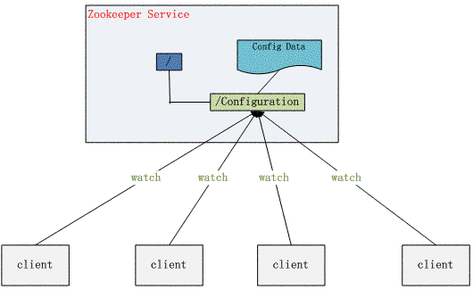
Zookeeper简介
配置管理（Configuration Management）

Slide 18
Zookeeper简介
集群管理（Group Membership）
Zookeeper 能够很容易的实现集群管理的功能，如有多台 Server 组成一个服务集群，那么必须要一个“总管”知道当前集群中每台机器的服务状态，一旦有机器不能提供服务，集群中其它集群必须知道，从而做出调整重新分配服 务策略。同样当增加集群的服务能力时，就会增加一台或多台 Server，同样也必须让“总管”知道。
Zookeeper 不仅能够帮你维护当前的集群中机器的服务状态，而且能够帮你选出一个“总管”，让这个总管来管理集群，这就是 Zookeeper 的另一个功能 Leader Election。

Slide 19
Zookeeper简介
集群管理（Group Membership）--实现
它们的实现方式都是在 Zookeeper 上创建一个 EPHEMERAL 类型的目录节点，然后每个 Server 在它们创建目录节点的父目录节点上调用 getChildren(String path, boolean watch) 方法并设置 watch 为 true，由于是 EPHEMERAL 目录节点，当创建它的 Server 死去，这个目录节点也随之被删除，所以 Children 将会变化，这时 getChildren上的 Watch 将会被调用，所以其它 Server 就知道已经有某台 Server 死去了。新增 Server 也是同样的原理。

Slide 20
Zookeeper简介
集群管理（Group Membership）--实现
Zookeeper 如何实现 Leader Election，也就是选出一个 Master Server。和前面的一样每台 Server 创建一个 EPHEMERAL 目录节点，不同的是它还是一个 SEQUENTIAL 目录节点，所以它是个 EPHEMERAL_SEQUENTIAL 目录节点。之所以它是 EPHEMERAL_SEQUENTIAL 目录节点，是因为我们可以给每台 Server 编号，我们可以选择当前是最小编号的 Server 为 Master，假如这个最小编号的 Server 死去，由于是 EPHEMERAL 节点，死去的 Server 对应的节点也被删除，所以当前的节点列表中又出现一个最小编号的节点，我们就选择这个节点为当前 Master。这样就实现了动态选择 Master，避免了传统意义上单 Master 容易出现单点故障的问题。

Slide 21
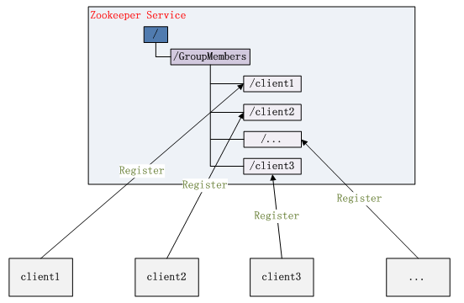
Zookeeper简介
集群管理（Group Membership）--实现

Slide 22
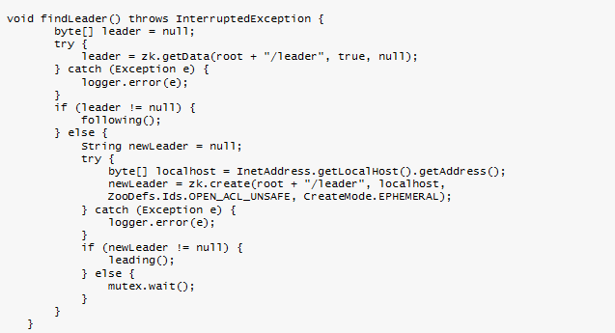
Zookeeper简介
集群管理（Group Membership）--实现
Leader Election 关键代码

Slide 23
Zookeeper简介
共享锁（Locks）
共享锁在同一个进程中很容易实现，但是在跨进程或者在不同 Server 之间就不好实现了。Zookeeper 却很容易实现这个功能，实现方式也是需要获得锁的 Server 创建一个 EPHEMERAL_SEQUENTIAL 目录节点，然后调用 getChildren方法获取当前的目录节点列表中最小的目录节点是不是就是自己创建的目录节点，如果正是自己创建的，那么它就获得了这个锁，如果不是那么它就调用 exists(String path, boolean watch) 方法并监控 Zookeeper 上目录节点列表的变化，一直到自己创建的节点是列表中最小编号的目录节点，从而获得锁，释放锁很简单，只要删除前面它自己所创建的目录节点就行了。

Slide 24
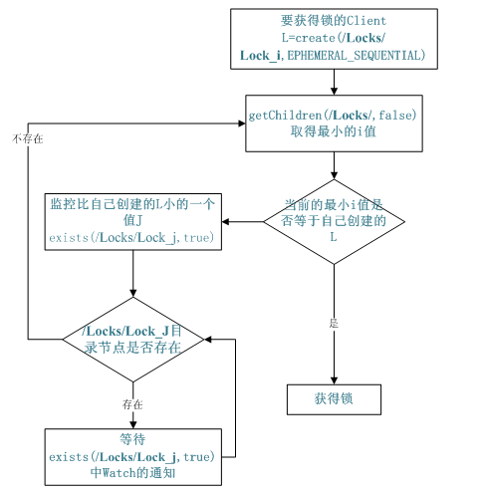
Zookeeper简介
共享锁（Locks）

Slide 25
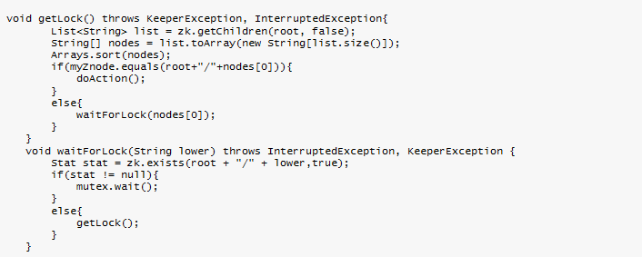
Zookeeper简介
共享锁（Locks）

Slide 26
Zookeeper简介
队列管理
Zookeeper 可以处理两种类型的队列：
当一个队列的成员都聚齐时，这个队列才可用，否则一直等待所有成员到达，这种是同步队列。
队列按照 FIFO 方式进行入队和出队操作，例如实现生产者和消费者模型。

Slide 27
Zookeeper简介
队列管理
同步队列用 Zookeeper 实现的实现思路如下：
创建一个父目录 /synchronizing，每个成员都监控标志（Set Watch）位目录 /synchronizing/start 是否存在，然后每个成员都加入这个队列，加入队列的方式就是创建 /synchronizing/member_i 的临时目录节点，然后每个成员获取 / synchronizing 目录的所有目录节点，也就是 member_i。判断 i 的值是否已经是成员的个数，如果小于成员个数等待 /synchronizing/start 的出现，如果已经相等就创建 /synchronizing/start。

Slide 28
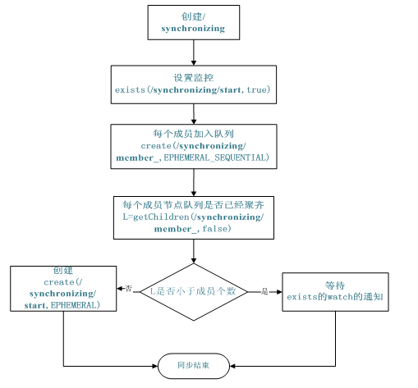
Zookeeper简介
队列管理

Slide 29
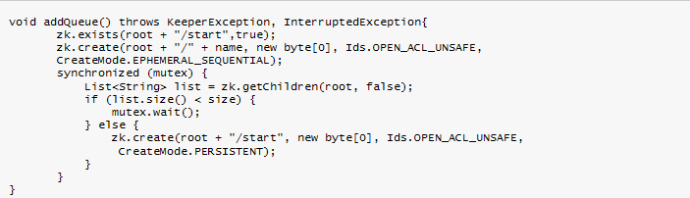
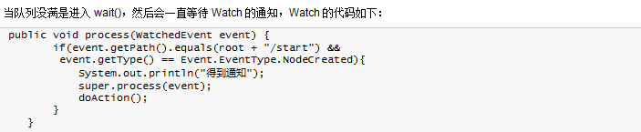
Zookeeper简介
队列管理

Slide 30
Zookeeper简介
队列管理
FIFO 队列用 Zookeeper 实现思路如下：
实现的思路也非常简单，就是在特定的目录下创建 SEQUENTIAL 类型的子目录 /queue_i，这样就能保证所有成员加入队列时都是有编号的，出队列时通过 getChildren( ) 方法可以返回当前所有的队列中的元素，然后消费其中最小的一个，这样就能保证 FIFO。

Slide 31
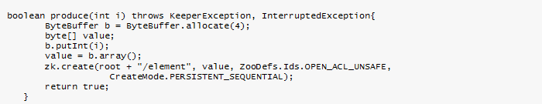
Zookeeper简介
队列管理
生产者代码：

Slide 32
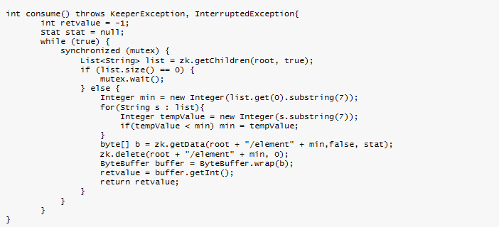
Zookeeper简介
队列管理
消费者代码：

Slide 33
Zookeeper简介
指令汇总
创建节点
获取节点数据
查看子节点列表
设置节点值
删除所有节点
设置ACL
删除节点
添加授权信息

Slide 34
Zookeeper简介
创建节点
格式:create [-s] [-e] path data acl
其中"-s"表示创建一个"有序"节点,"-e"表示创建一个临时节点.默认为持久性节点
->create -s /test null
->create /test null
包括ACL的例子
->create -s /test null digest:test:Kk3Nr5X06NH+XdlGMyOrULgK/mo=:rwcda
（创建一个path为“/test”的节点,值为“null”,ACL授权方式为“digest”,其中授权的用户名:密码为“test:Kk3Nr5X06NH+XdlGMyOrULgK/mo=”,ACL的权限列表为“r”“w”“c”“d”“a”.）

Slide 35
Zookeeper简介
创建节点
"digest"授权方式表示client方位此节点数据,需要指定用户名和密码,可以参考zookeeper中 DigestAuthenticationProvider.generateDigest(String ipName)方法;通过向此方法指定原始的用户名和密码即可获得"digest"之后的字符串,比如传入"test:test",将会得 到"test:V28q/NynI4JI3Rk54h0r8O5kMug=",其内部原理是将"密码"部分进行MD5 + sha1操作.再zkCli.sh指令上你需要传递digest之后的字符串.
其中ACL的授权方式有很多种,你可以在ZooDefs类中找到更多的信息.
最后一个参数为权限列表,r表示"read",w表示"write",c表示"create",d表示"delete",a表示"admin"

Slide 36
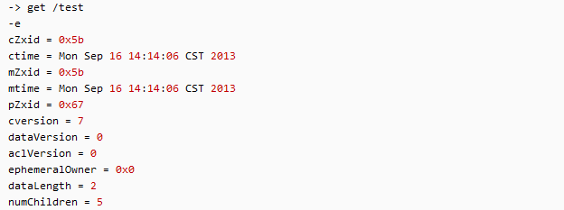
Zookeeper简介
获取节点数据
格式:get path

Slide 37
Zookeeper简介
查看子节点列表
指令: ls /path

Slide 38
Zookeeper简介
设置节点值
格式: set path data [version]
-> set /test 1313131 -1
其中值需要为字符串,版本号可以通过2)中的指令获取,如果版本号为"-1"表示更新时忽略版本校验.

Slide 39
Zookeeper简介
删除所有节点
格式: rmr path
-> rmr /test
将会删除"/test"以及其下的所有子节点.

Slide 40
Zookeeper简介
设置ACL
格式: setAcl path acl
-> setAcl /test digest:test:Kk3Nr5X06NH+XdlGMyOrULgK/mo=:rwcda
和create指令非常相似.

Slide 41
Zookeeper简介
删除节点
格式: delete path [version]
-> delete /test -1
需要注意的是,如果此path下还有子节点,将导致删除失败.这是和"rmr"指令的区别.

Slide 42
Zookeeper简介
添加授权信息
格式: addauth schema auth
-> addauth digest test:test
只有授权之后,才能够访问那些具有ACL控制的节点数据.注意"auth"信息为原始的用户名和密码,而不是经过 DigestAuthenticationProvider签名之后的. 如果使用了错误的授权信息,可能导致"Authentication is not valid : ".

